Slide 1

pilhas
Prof. Iury Cândido

Slide 2

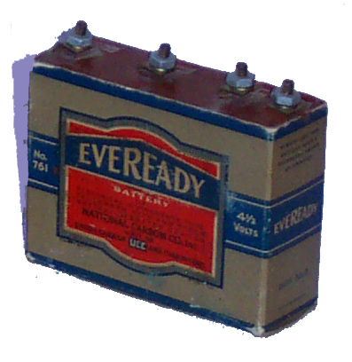
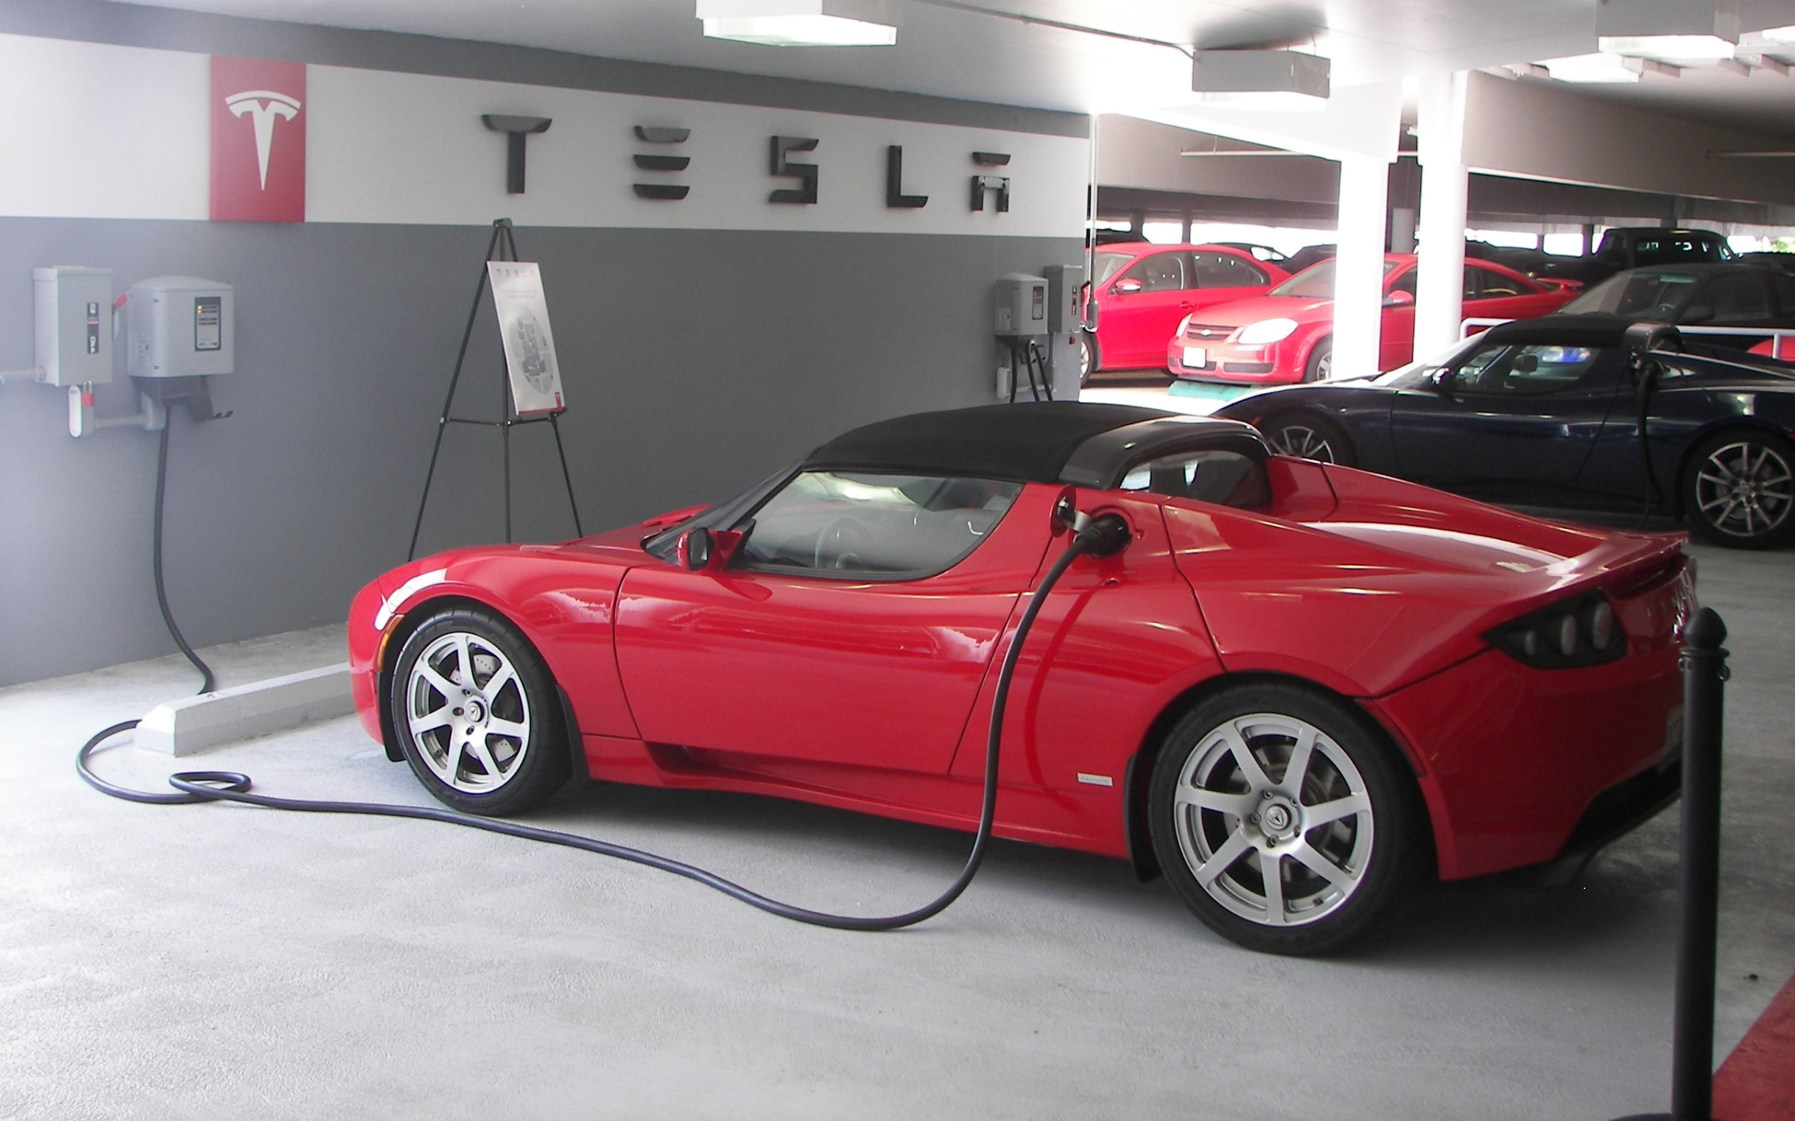
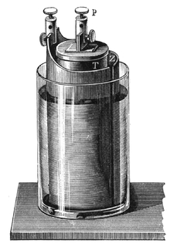
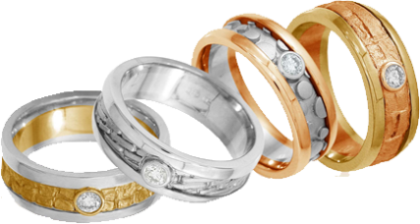

Slide 3
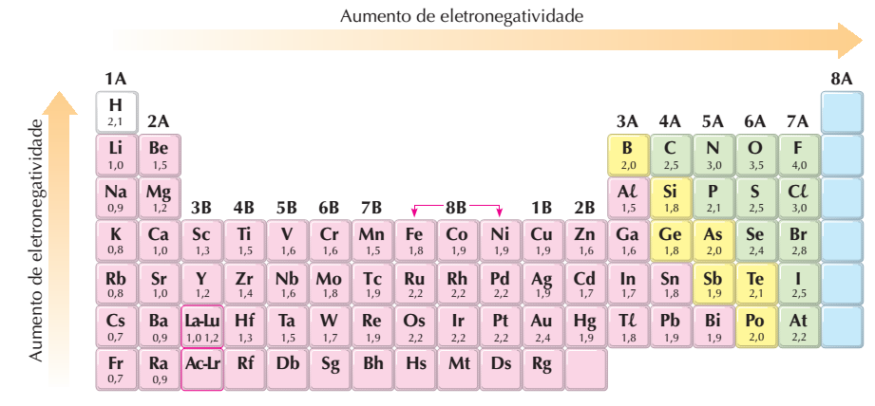
Eletronegatividade e número de oxidação (Nox)

Slide 4
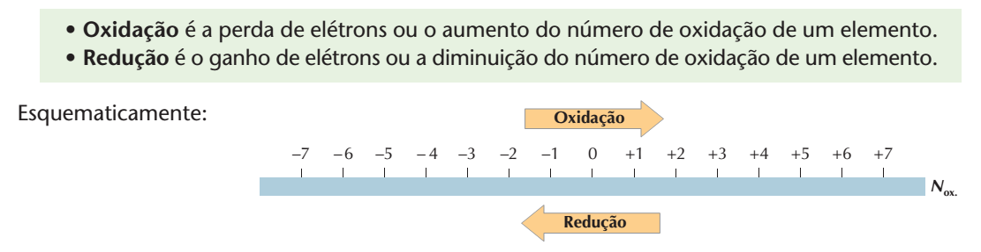
Eletronegatividade e número de oxidação (Nox)

Slide 5
CONCEITOS
Oxidação: é um processo que resulta na perda de um ou mais elétrons pelas substâncias (átomos, íons ou moléculas). Seu estado de oxidação altera-se para valores mais positivos.
Redução: é um processo que resulta em ganho de um ou mais elétrons pelas substâncias (átomos, íons ou moléculas). seu estado de oxidação atinge valores mais negativos (ou menos positivos).

Slide 6

CONCEITOS
Agente oxidante: é aquele que aceita elétrons e é reduzido durante o processo (CAUSA A OXIDAÇÃO DO OUTRO).
Agente redutor: é aquele que perde elétrons e que se oxida no processo (CAUSA A REDUÇÃO DO OUTRO).
A redução e a oxidação sempre ocorrem simultaneamente.

Slide 7
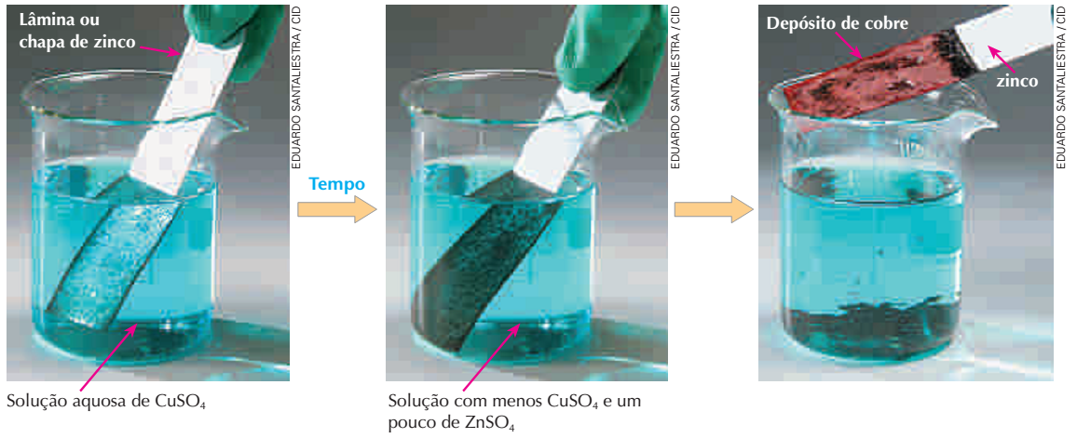
Reações de oxirredução (redox)

Slide 8
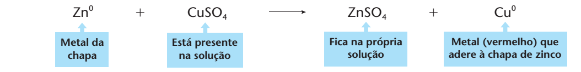

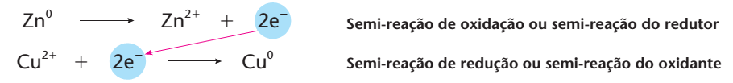
Reações de oxirredução (redox)

Slide 9
As reações que apresentam os fenômenos de OXIDAÇÃO e REDUÇÃO são denominadas de reações de óxido-redução (oxirredução ou redox).
0 +1 0 +2
Fe + 2 HCl H2 + FeCl2
oxidação
redução
Esta é uma reação de OXI-REDUÇÃO

Slide 10
0 +1 0 +2
Fe + 2 HCl H2 + FeCl2
REDUTOR OXIDANTE
A espécie química que provoca a redução chama-se
AGENTE REDUTOR
A espécie química que provoca a oxidação chama-se
AGENTE OXIDANTE

Slide 11
01) Na equação representativa de uma reação de oxirredução:
Ni + Cu ²⁺ → Ni ²⁺ + Cu
a) O íon Cu ²+ é o oxidante porque ele é oxidado.
b) O íon Cu ²+ é o redutor porque ele é reduzido.
c) O Ni é redutor porque ele é oxidado.
d) O Ni é o oxidante porque ele é oxidado
e) O Ni é o oxidante e o íon Cu ²+ é o redutor.

Slide 12
02) Tratando-se o fósforo branco (P4) com solução aquosa de ácido nítrico (HNO3) obtêm-se ácido fosfórico e monóxido de nitrogênio, segundo a equação química equilibrada.
0
+5
+5
+2
OXIDAÇÃO → REDUTOR
3 P4
+ 20 HNO3
+ 8 H2O
12 H3PO4
+ 20 NO
REDUÇÃO → OXIDANTE
Os agentes oxidante e redutor dessa reação são, respectivamente:
a) P4 e HNO3.
b) P4 e H2O.
c) HNO3 e P4.
d) H2O e HNO3.
e) H2O e P4.

Slide 13
03) (UVA – CE) Na obtenção do ferro metálico a partir da hematita,
uma das reações que ocorre nos altos fornos é:
“Fe₂O₃ + 3 CO → 2 Fe + 3 CO₂”.
Pela equação, pode-se afirmar que o agente redutor e o número de oxidação do metal reagente são, respectivamente:
+ 3
– 2
+ 2
– 2
0
+4
– 2
Fe2O3 + 3 CO → 2 Fe + 3 CO2
a) CO2 e zero.
b) CO e + 3.
c) Fe2O3 e + 3.
d) Fe e – 2.
e) Fe e zero.
Oxidação
REDUTOR
Redução
OXIDANTE

Slide 14
04) Assinale a afirmativa correta em relação à reação
2 HCl + NO2 → H2O + NO + Cl2
a) O elemento oxigênio sofre redução.
b) O elemento cloro sofre redução.
c) O HCl é o agente oxidante.
d) O NO2 é o agente redutor.
e) O NO2 é o agente oxidante.
+1
–1
+4
–2
+1
–2
+2
–2
0
2 HCl + NO2 → H2O + NO + Cl2
Redução /// OXIDANTE
Oxidação /// REDUTOR

Slide 15
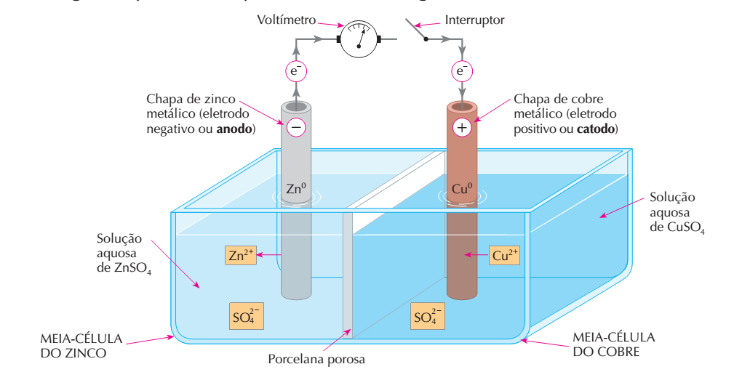

Pilha de Daniell

Slide 16
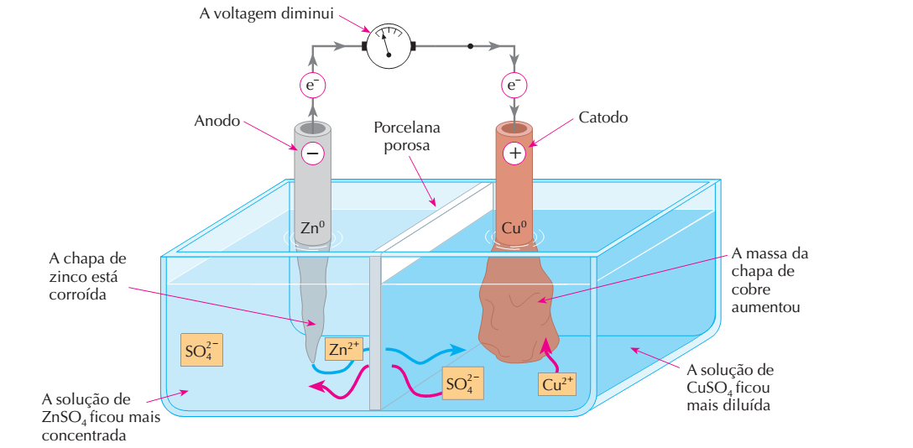
Pilha de Daniell

Slide 17
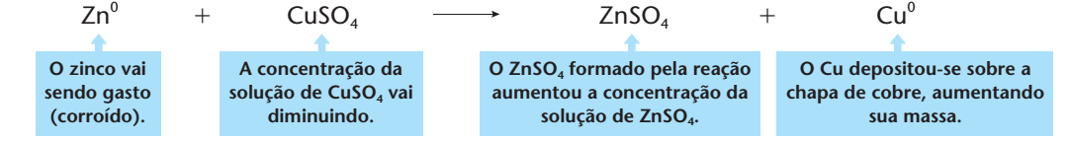
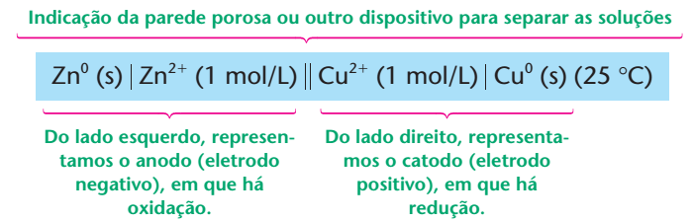
Pilha de Daniell

Slide 18
A pilha de Daniell: Montagem e funcionamento
ELÉTRONS
PONTE SALINA
ÂNIONS
CÁTIONS
Zn
Cu
Cu²⁺
Zn²⁺
Zn²⁺
Cu²⁺
Zn²⁺
Cu²⁺
Zn²⁺
Cu²⁺

Slide 19
Nas soluções teremos a passagem dos íons, em excesso, de um lado para o outro através da ponte salina
À medida que a reação vai ocorrendo poderemos fazer as seguintes observações
O eletrodo de zinco vai se desgastando com
o passar do tempo
A solução de ZnSO4 vai ficando mais concentrada
A solução de CuSO4 vai ficando mais diluída
O eletrodo de cobre terá sua massa aumentada
ELÉTRONS
PONTE SALINA
ÂNIONS
CÁTIONS
Zn
Cu
Zn²⁺
Zn²⁺
Zn²⁺
Cu²⁺
Zn²⁺
Zn²⁺
Cu²⁺
Zn²⁺
Zn²⁺
Cu²⁺
Zn²⁺
Cu²⁺

Slide 20
Pilha de Daniel
Neste processo teremos, simultaneamente, a ocorrência das seguintes reações:
Zn
Zn²⁺
+
2 e –
(semi-reação de oxidação)
Cu²⁺
+
2 e –
Cu
(semi-reação de redução)
Zn
+
Cu²⁺
Zn²⁺
+
Cu
(reação global)

Slide 21
Exercício
Co
Co²⁺
Au³⁺
Au
a) Quem sofre oxidação?
Co
b) Quem sofre redução?
Au³⁺
c) Qual o eletrodo positivo ou cátodo?
Au
d) Qual o eletrodo negativo ou ânodo?
Co
e) Que eletrodo será gasto?
Co
f) Qual dos eletrodos terá a sua massa aumentada?
Au

Slide 22
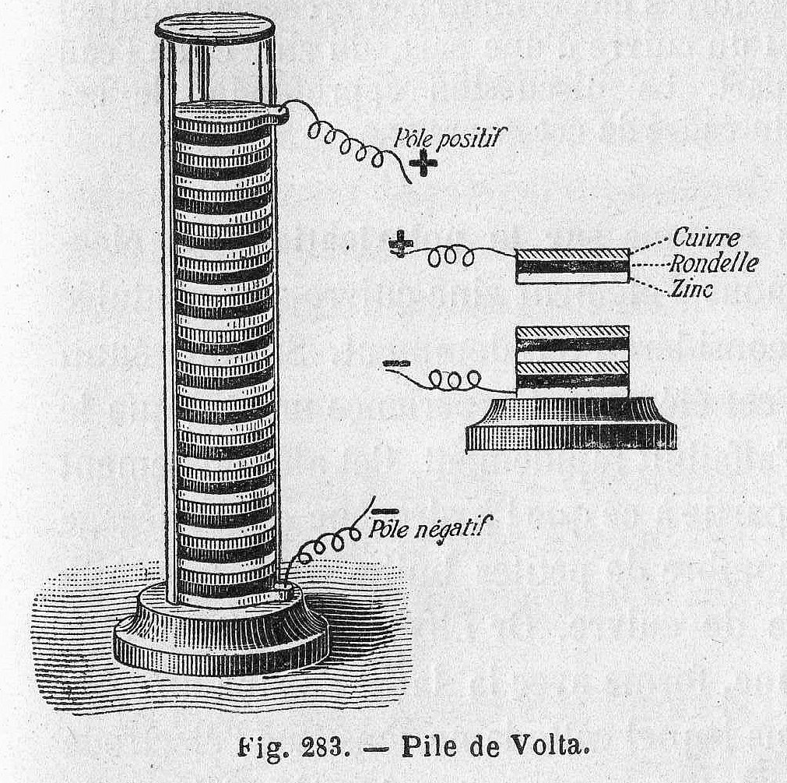
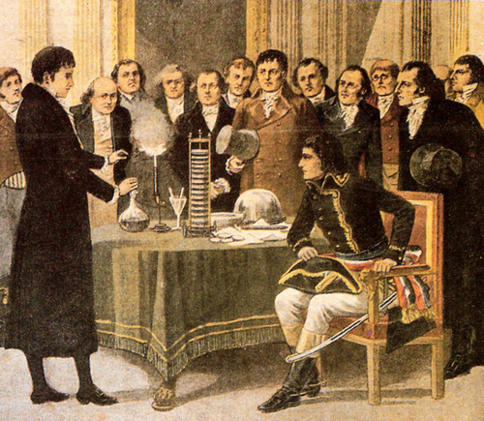
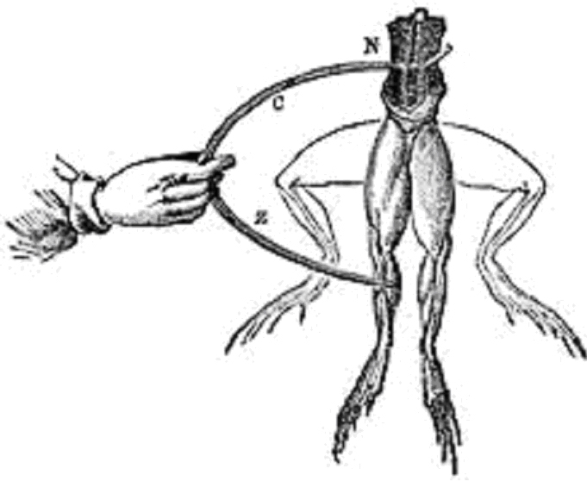
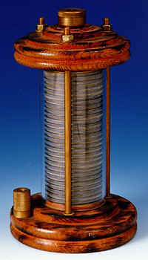
Pilha de Volta
15 11 1800 16:45

Slide 23
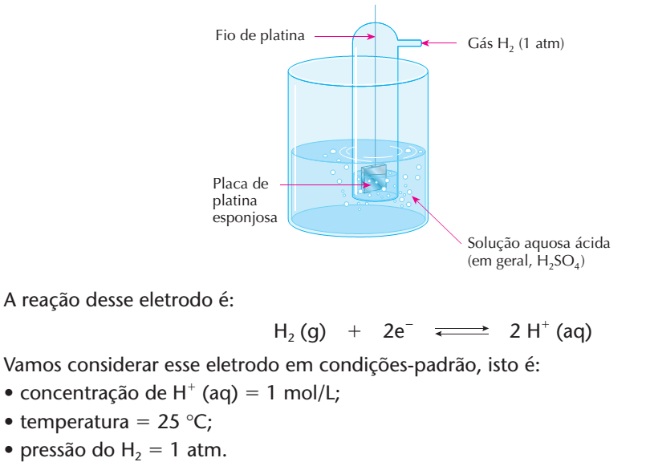
Pilhas
Potenciais de eletrodo
O eletrodo-padrão de hidrogênio

Slide 24
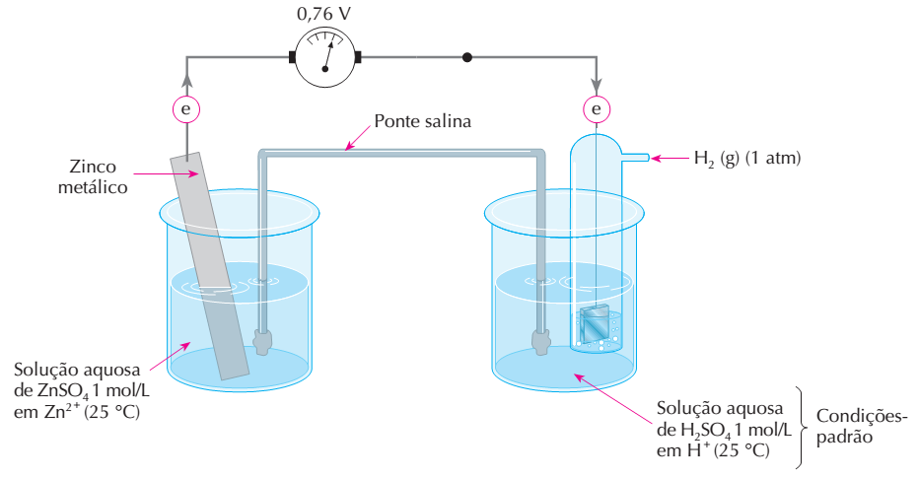
Pilhas
Potenciais de eletrodo
O eletrodo-padrão de hidrogênio

Slide 25
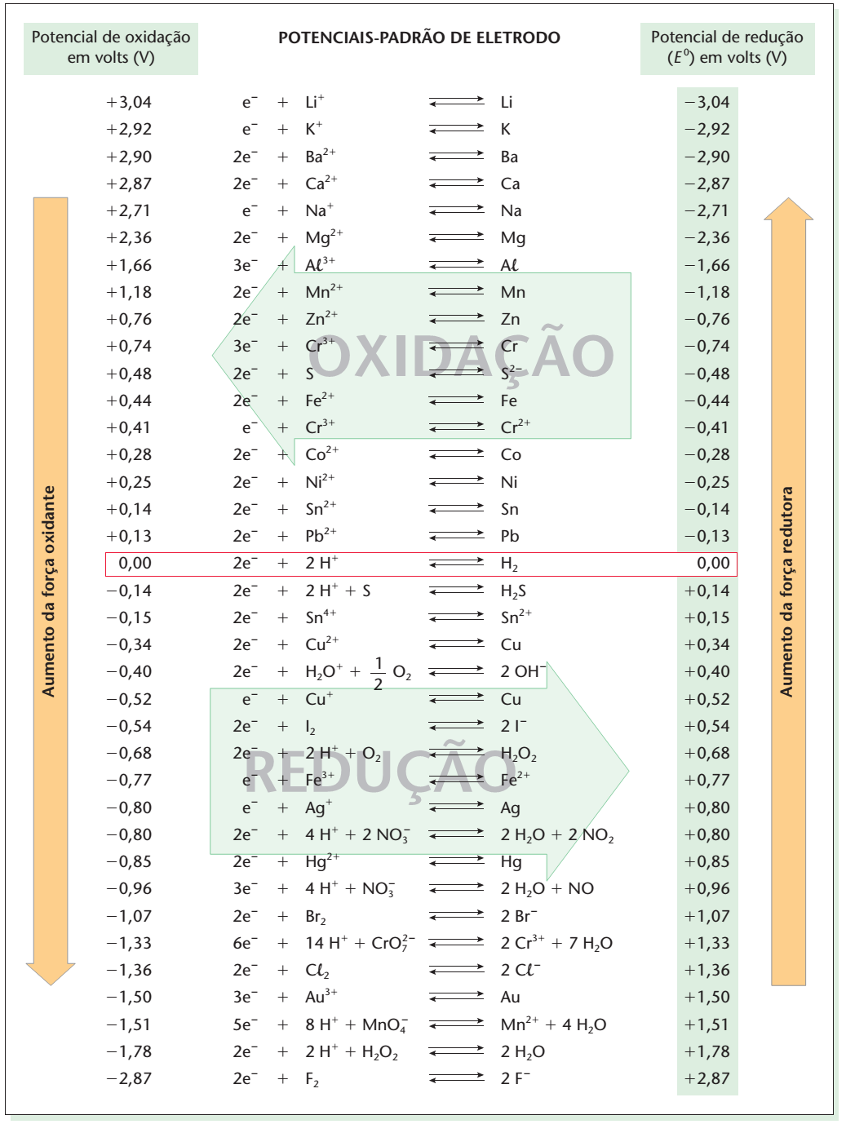
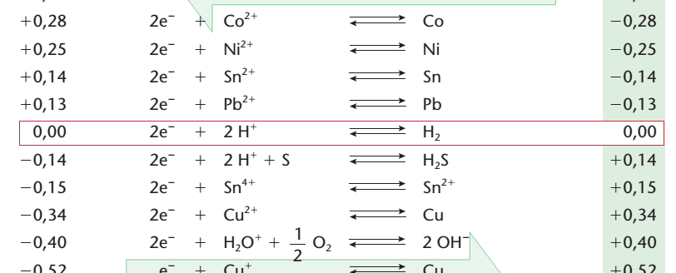
Pilhas
Potenciais de eletrodo

Slide 26
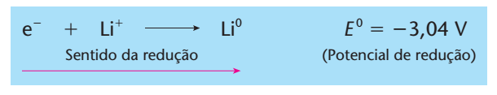
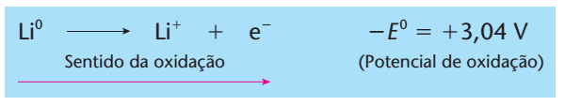
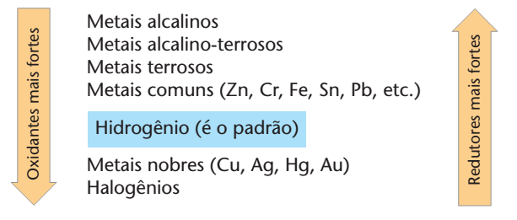
Pilhas
Potenciais de eletrodo

Slide 27
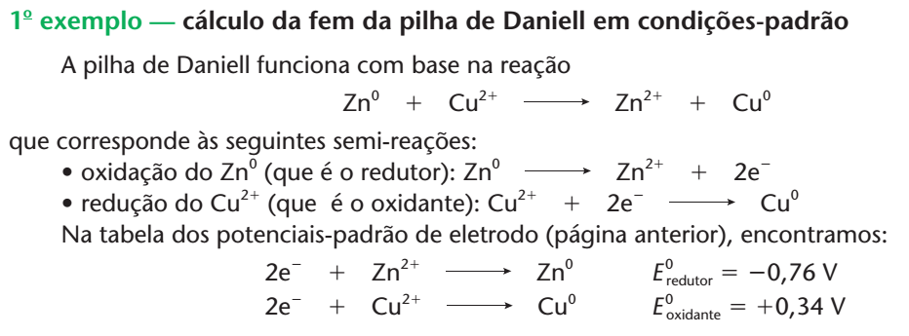
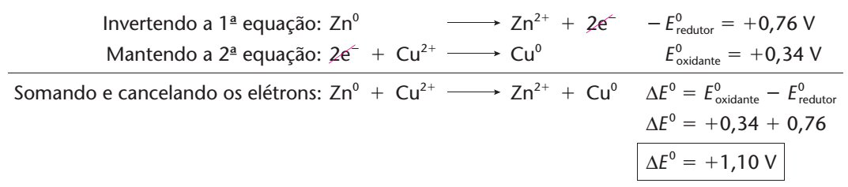
Força eletromotriz (fem) de uma pilha

Slide 28
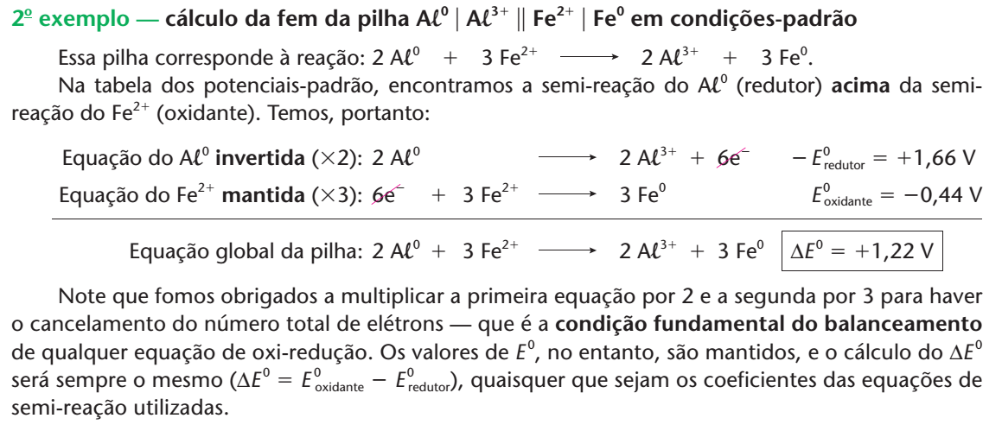
Força eletromotriz (fem) de uma pilha

Slide 29
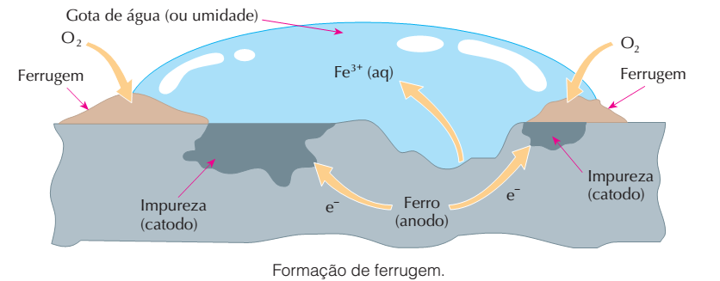

Corrosão

Slide 30
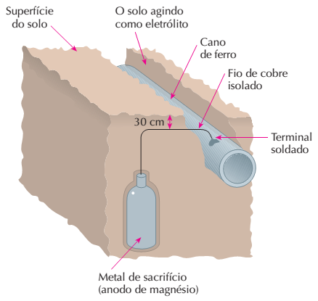
Metal de sacrifício
Ou "Ânodo de sacrifício" é qualquer metal utilizado em estruturas submetidas a ambientes oxidantes, com o objetivo de ser oxidado em seu lugar. Esse metal deve possuir menor poder de redução do que o material utilizado na estrutura, para que possa ser "sacrificado" e protegê-la.

Slide 31
Metal de sacrifício: exemplo

Slide 32
Metal de sacrifício: exemplo

Slide 33
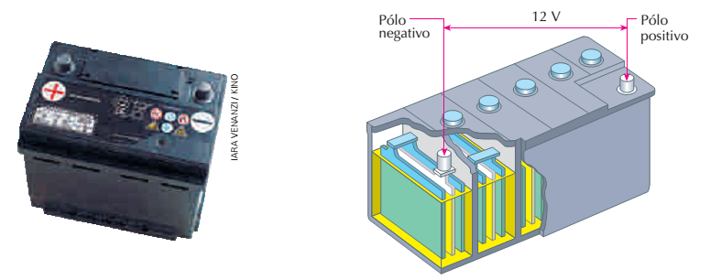
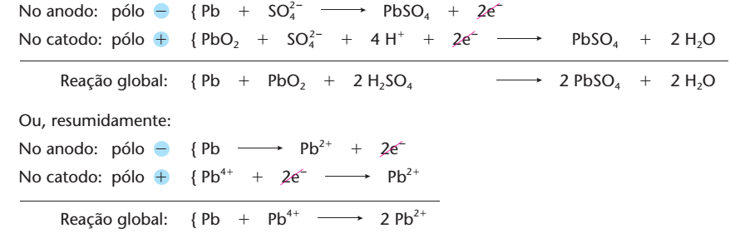
Acumulador ou bateria de chumbo

Slide 34
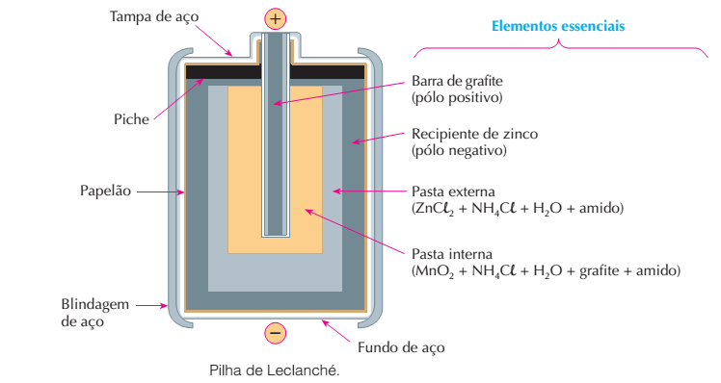
Pilha de Leclanché ou de zinco/carvão

Slide 35
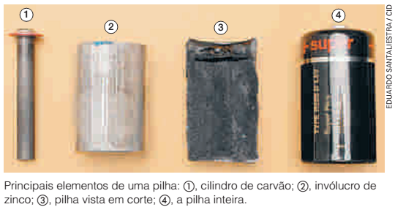
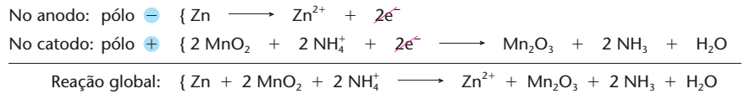
Pilha de Leclanché ou de zinco/carvão

Slide 36
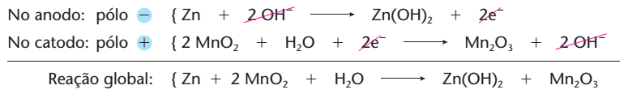
Pilha de Leclanché ou de zinco/carvão

Slide 37
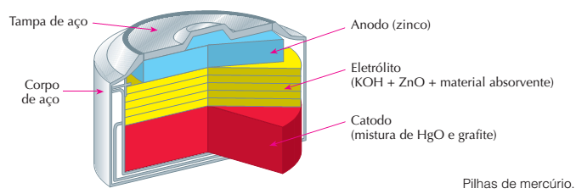
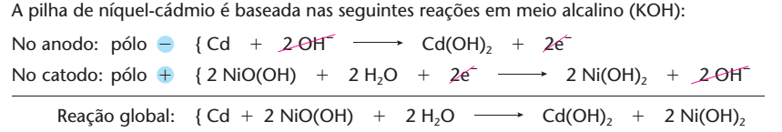
Pilhas de mercúrio e de níquel-cádmio

Slide 38
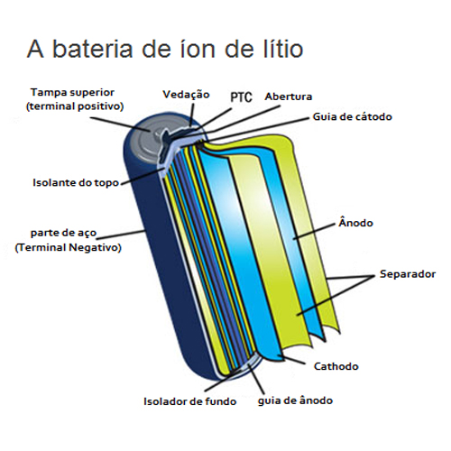
Pilha de lítio (ou lítio-íon)
As lâminas internas, que compõem seu catodo e anodo, são compostas de óxido de cobalto, íons de lítio, cobre e grafite. Quando a bateria entra no processo de descarga, os íons de lítio percorrem do anodo para o catodo, passando através do separador e se ligando ao óxido de cobalto. Quando isso ocorre, sobra basicamente 1 elétron por íon de lítio, o qual é capturado pelo anodo de grafite, que o leva para fora para fornecer carga.
Quando não há mais íons de lítio para serem transportados, a reação química acaba, fazendo com que a energia da bateria esgote. Quando recarregamos a bateria, o processo inverso ocorre, fazendo os íons de lítio voltarem para seu lugar novamente.
Um fato importante a ser salientado, é que uma bateria de lítio jamais deve ser usada até consumir toda sua matéria interna. Por isso, há um circuito inteligente de proteção na bateria, o qual evita que toda carga seja consumida. Deste modo, o composto interno da bateria é preservado para que não seja totalmente consumido e ocasione seu fim.

Slide 39
Pilha de lítio (ou lítio-íon)
Na bateria de íons lítio temos um ânodo formado pela associação de lítio e grafite (carbono), enquanto que no cátodo temos um óxido formado por lítio e cobalto.
No ânodo: o carbono sofre oxidação e libera íons lítio e elétrons
LiyC(s) → C(s) + yLi+ + e
No cátodo: os íons lítio chegam juntamente com os elétrons, sendo que esses íons se incorporam ao óxido formado por lítio e cobalto, aumentando a quantidade de lítio no óxido:
LiCoO(s) + Li+ + e → Li2CoO(s)
Quando todo carbono oxida, a bateria para de gerar corrente elétrica. Porém, ao fornecer energia elétrica do meio externo, ambas as equações passam a ocorrer de forma inversa, restabelecendo os dois eletrodos.

Slide 40
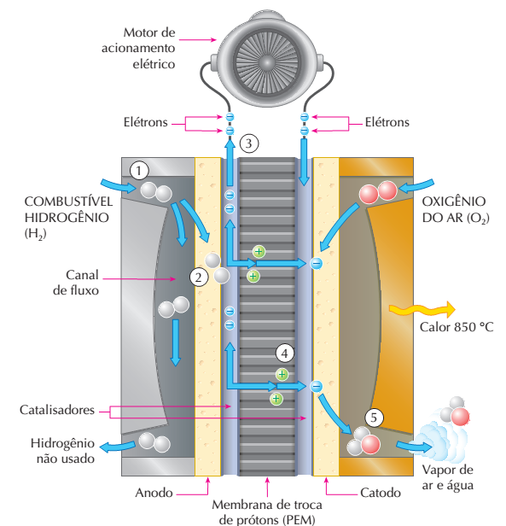
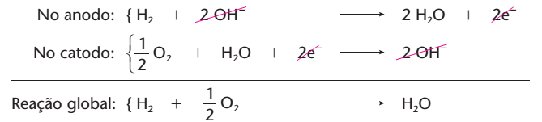
Célula de combustível

Slide 41
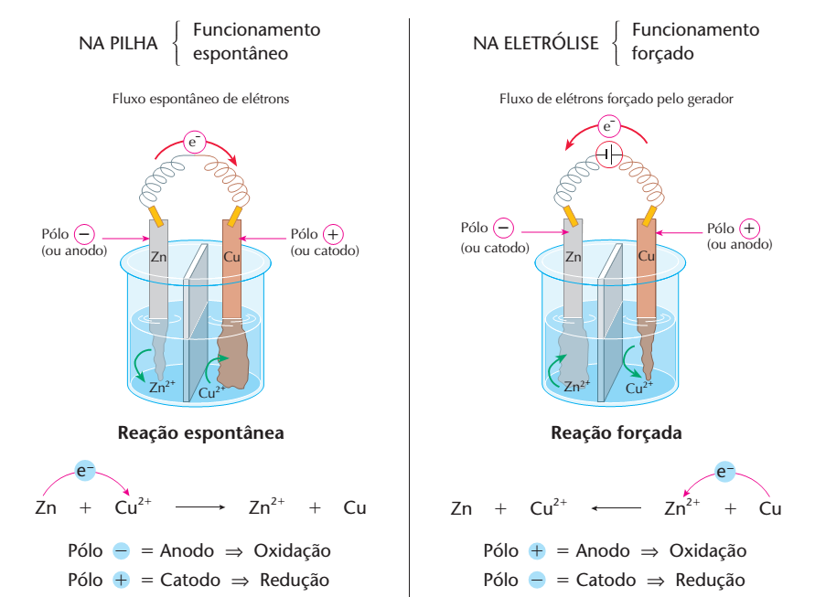

Slide 42
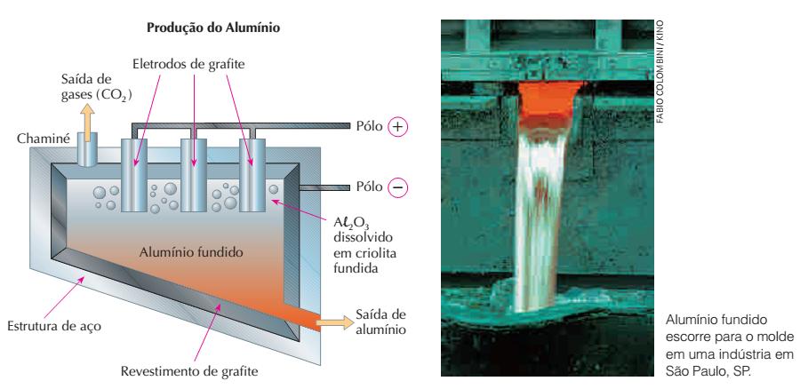
Eletrólise

Slide 43
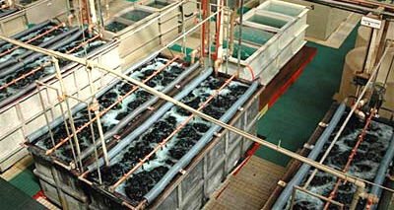
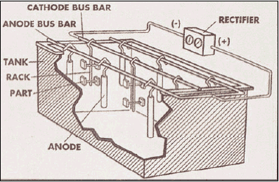
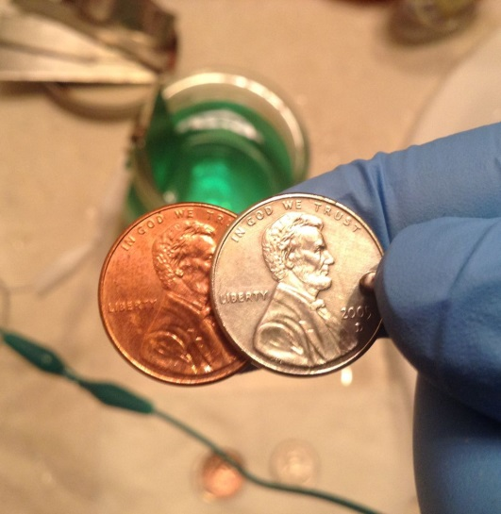
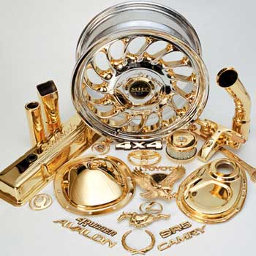
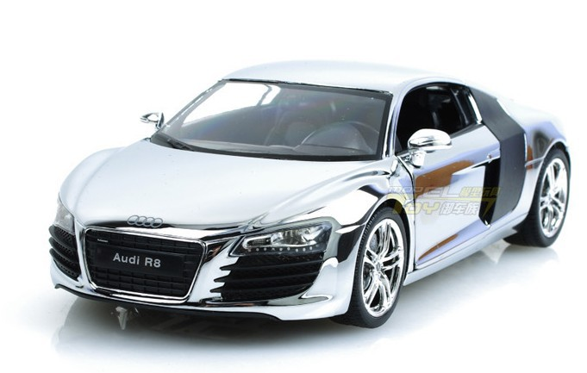
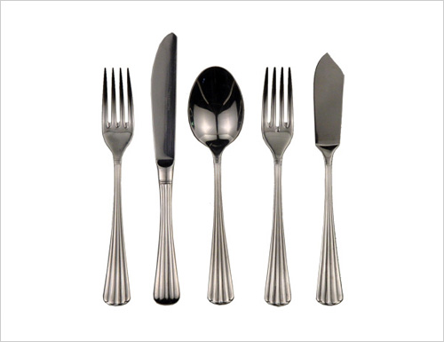

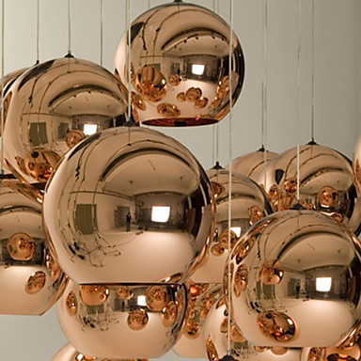

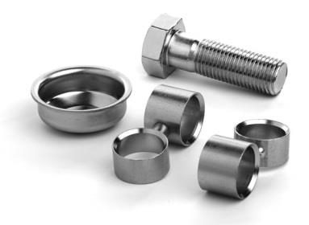
Galvanoplastia

Slide 44

Lei de Faraday

Slide 45



Lei de Faraday

Slide 46

Lei de Faraday

Slide 47

Lei de Faraday

